Slide 1

Základní škola Jablonec nad Nisou – Mšeno, Mozartova 24, příspěvková organizace VY_32_INOVACE_CJIIb-06
Číslo projektu: | CZ.1.07/1.4.00/21.3603
Autor: | Mgr. Blanka Halíková
Vytvořeno dne: | 11. 05. 2014
Vzdělávací oblast: | Jazyk a jazyková komunikace
Vzdělávací obor: | Český jazyk
Ročník: | 8.
Tematický okruh: | Skladba
Téma: | Příslovečné určení místa, času, způsobu a míry
Anotace: | Materiál slouží ke krátkému motivačnímu procvičení Pu. Je určen pro použití na interaktivní tabuli.
Materiály jsou určeny pro bezplatné použití pro potřeby výuky a vzdělání na všech typech škol a školských zařízení. Jakékoliv další využití podléhá autorským zákonům. Není-li uvedeno jinak, je zdrojem tohoto materiálu autor.

Slide 2
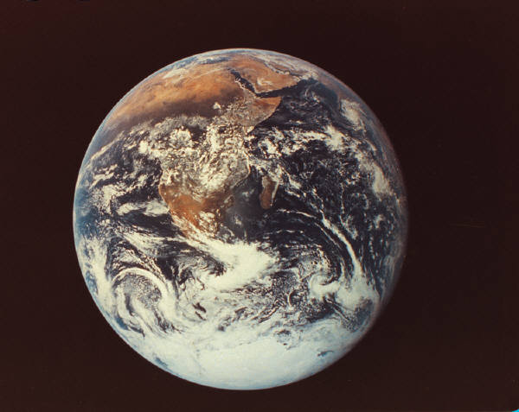
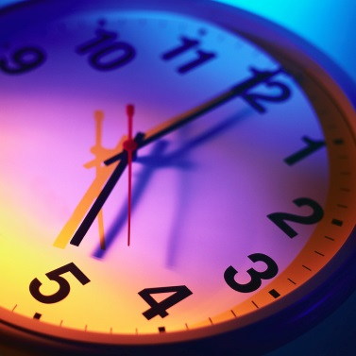
PUM PUČ PUZ PU MÍRY

Slide 3
Doplň vhodná Pu
Puč: …………… vždy pozdravte. …………………….. ho bolela hlava.
Pum: Polož to ……….. . ……………….. vedla cesta.
……………… ležel sníh.
Puz: Přijedeme …………….. . Sestra se jmenuje…………. .
Blížil se ke mně …………… .
Pu míry: Otec byl ……….. rozzloben. Syn je …………
nastydlý. Je o …………. vyšší než já.

Slide 4
Doplň vhodná Pu
Puč: Ráno vždy pozdravte. Večer ho bolela hlava.
Pum: Polož to sem . Mezi stromy vedla cesta.
Všude ležel sníh.
Puz: Přijedeme vlakem. Sestra se jmenuje jako ty.
Blížil se ke mně pomalu.
Pu míry: Otec byl velmi rozzloben. Syn je trochu
nastydlý. Je o dost vyšší než já.

Slide 5
Urči druh Pu
Na tábor jezdíme v létě.
Za soumraku létá nejvíc komárů.
Vše zhotovil podle našeho zadání.
Po setmění začal ohňostroj.
Za deště vylézají žížaly.
Byla dojatá až k pláči.
Každý hrál co nejlépe.

Slide 6
Urči druh Pu
Na tábor Pum jezdíme v létě.Puč
Za soumraku Puč létá nejvíc Pu míry komárů.
Vše zhotovil podle našeho zadání.Puz
Po setmění Puč začal ohňostroj.
Za deště Puč vylézají žížaly.
Byla dojatá až k pláči. Pu míry
Každý hrál co nejlépe. Puz

